Slide 1
일본 게임 산업의 발전 과정과 특징
21501710 일본어일본학과 이준엽

Slide 2
목차
1. 서론
1) 우리가 아는 일본의 게임
2) 다양화된 게임 산업
2. 본문
1) 일본 게임기의 발전 과정
2) 세계 최강 일본 게임과 미야모토 시게루
3) 닌텐도가 있기까지 : 그들의 철학과 마케팅
4) 일본 게임의 위기
3. 일본 게임의 위기 극복전략

Slide 3
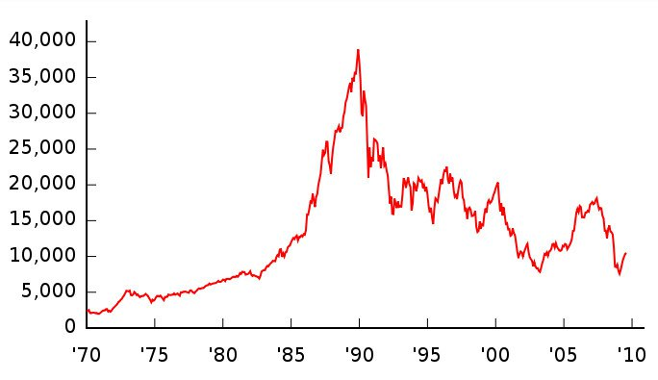
우리가 아는 일본의 게임
-1980년대에 불어 닥친 버블 경제 파동으로 인한
장기 경제 침체

Slide 4
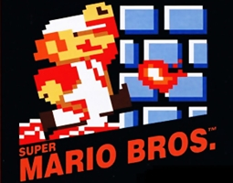
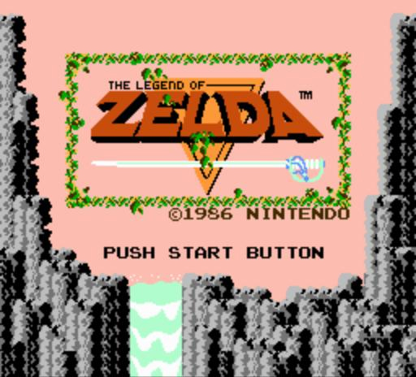
우리가 아는 일본의 게임
-그러나 만화 산업, 애니메이션 산업, 게임 산업을 필두로 하여
나라의 경제를 버티게 해줌
그 당시 게임들

Slide 5
우리가 아는 일본의 게임
-2007년 미국의 유망한
게임포털 사이트에서 발표한
랭킹 톱 100에서 상위 10위
안에 일본 게임이 다수 랭크
순위 | 게 임 명 | 제 작 사
1위 | 슈퍼 마리오 브라더즈 | 닌 텐 도
2위 | 테트리스 | 닌 텐 도
3위 | 시비라제이션2 | Microprose
4위 | 제르다의 전설시의 오카리나 | 닌 텐 도
5위 | Half-Life 2 | Valve softwere
6위 | 스파메트로이드 | 닌 텐 도
7위 | 제르다의 전설 신들의 트리이 포스 | 닌 텐 도
8위 | 슈퍼 마리오 64 | 닌 텐 도
9위 | 파이널 환타지 3 | 스 퀘 어
10위 | 바이오 해저드 4 | 캡 콤

Slide 6
다양화 된 게임 산업
⑴ RPG 게임 (Role Playing Game)
⑵ 시뮬레이션 게임 (Simulation Game)
⑶ 어드벤처 게임 (Adventure Game)
⑷ 아케이드 게임 (Arcade Game)
⑸ 슈팅 게임 (Shooting Game)
⑹ 스포츠 게임 (Sports Game)
⑺ 레이싱 게임 (Racing Game)

Slide 7
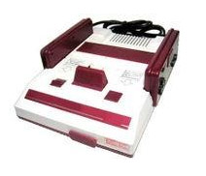
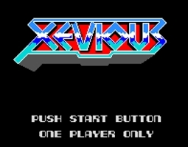
일본 게임기의 발전 과정
1세대 - 패미콤
1세대 패미콤 슈팅게임 제비우스
-이 시절 인기작들은 밀리언셀러를 가볍게 기록함.
-찍어내면 팔린다 하는 정도의 시장 수준

Slide 8
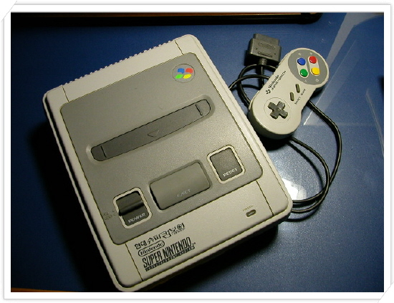
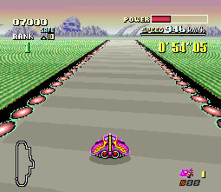
일본 게임기의 발전 과정
2세대 - 슈퍼 패미콤(91년 발매)
이후 1세대를 경험하며 외적인 면에 신경 쓰기 시작
도트 그래픽과 FX 칩을 내장하여 시각적인 면에서 발전

Slide 9
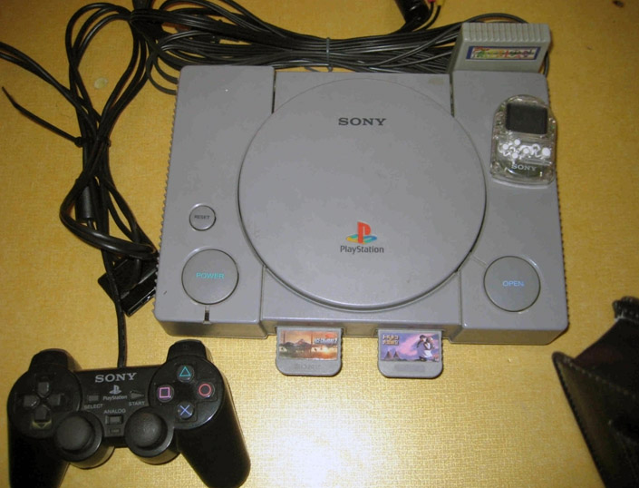
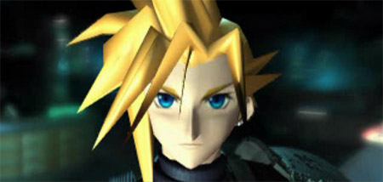
일본 게임기의 발전 과정
3세대 – PS1과 세가새턴
-CD 매체를 풀로 활용하여 3D 폴리곤과 CG 영상을
선보이기 시작한 세대

Slide 10
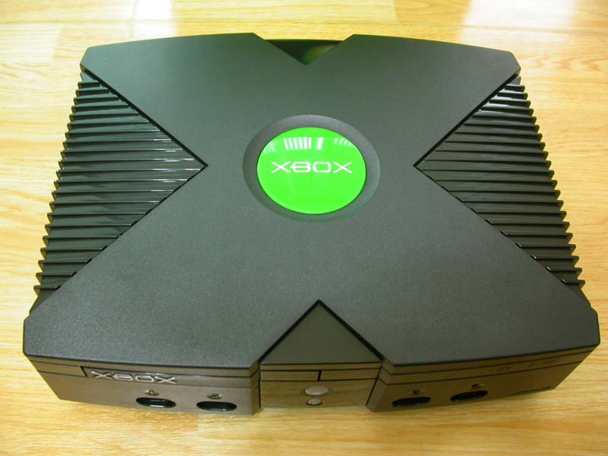
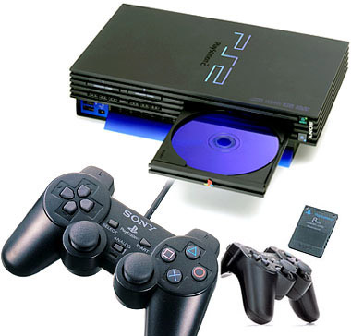
일본 게임기의 발전 과정
4세대- PS2 와 xbox
XBOX Play Station 2
-4세대로 넘어오며 기본 매체로 DVD가 사용됨
-성능도 PS1에 비해 몇 배나 향상
-당시 한화 기준으로 15~20억 정도의 제작비는 흔한 수준이 됨

Slide 11
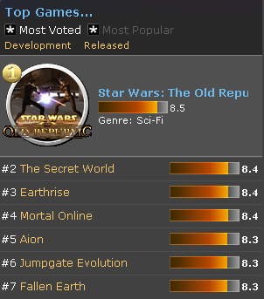
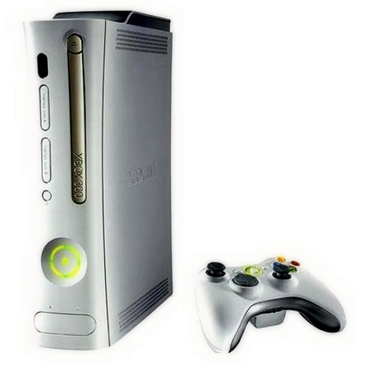
일본 게임기의 발전 과정
5세대- PS3 와 xbox360
-일본의 세계 게임 시장 점유율 20% 미만으로 하락
-미국이 40% 이상의 독보적인 점유율을 차지
-일본의 게임사가 가진 한계가 점차 드러나게 됨

Slide 12
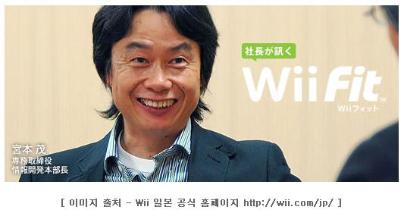
세계최강 일본게임과 미야모토 시게루
일본 게임의 아버지 미야모토 시게루

Slide 13
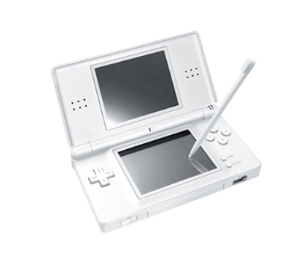
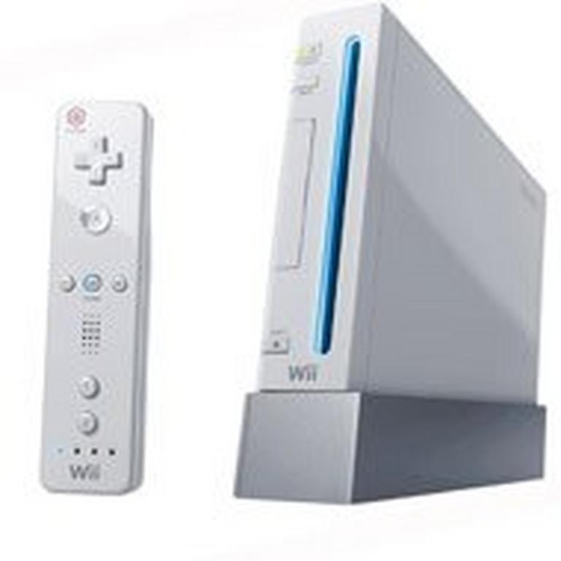
세계최강 일본게임과 미야모토 시게루
-닌텐도 DS와 WII를 기획하고,
마리오와 젤다라는 닌텐도
대표 게임들을 만들어낸
일본 게임의 거장

Slide 14
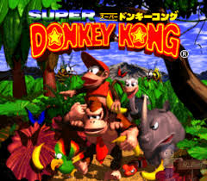
세계최강 일본게임과 미야모토 시게루
-당시 힘들었던 완구회사 닌텐도는
동킹콩을 출시하며 순식간에
게임회사로 탈바꿈
-게임기획자로의 인생의 큰 반환점

Slide 15
세계최강 일본게임과 미야모토 시게루
●미야모토 시게루의 대표 게임 시리즈별 판매량
동키콩 : 휴대용 7개 타이틀, 가정용 10개 타이틀 발매, 총합 4,300만개
슈퍼마리오 : 휴대용 9개 타이틀, 가정용 10개 타이틀 발매, 총합 1억 7,400만개
젤다의 전설 : 휴대용 5개 타이틀, 가정용 7개 타이틀 발매, 총합 4,200만개

Slide 16
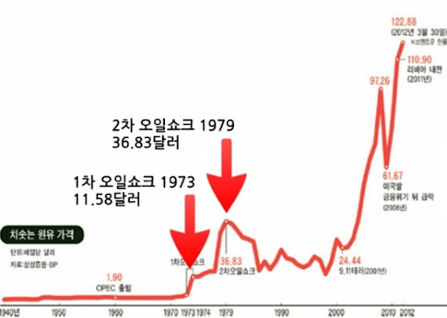
3) 닌텐도가 있기까지
-닌텐도는 사실 과거 화투와 트럼프를
만드는 회사
-전 세계적인 오일쇼크로 인하여
아케이드 게임기 판매로 극복하고자 함
-침체 위기에 빠져 있는 일본 게임 산업의 희망

Slide 17
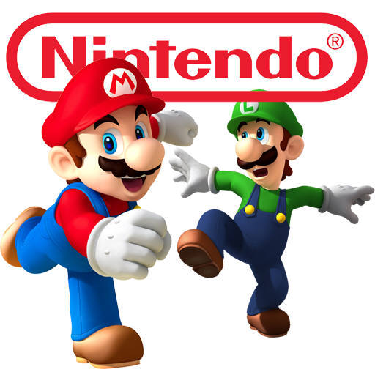
3) 닌텐도가 있기까지
닌텐도의 기업철학
-닌텐도가 추구하는 전통적인 철학의 기반은
‘엔터테인먼트’
-닌텐도는 전통적으로 ‘독창성’ 을 중요하게 생각

Slide 18
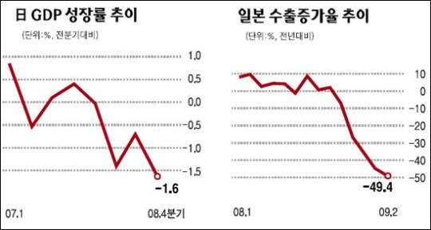
일본 게임의 위기
대내적 위기
①침체된 내수시장
②새로운 장르개척
③자금력 부족
④인력난

Slide 19
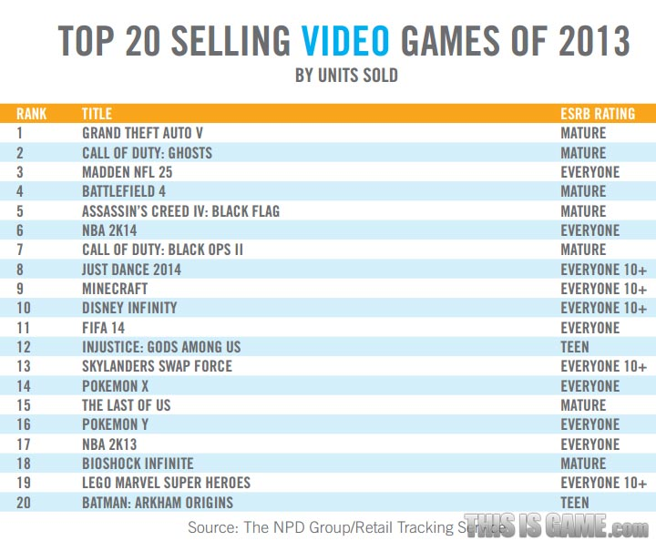
일본 게임의 위기
대외적 위기
① 해외 기업들의 막강한 공세
② 게임제작의 미국식 할리우드화
③ 해외수출의 잇따른 실패

Slide 20
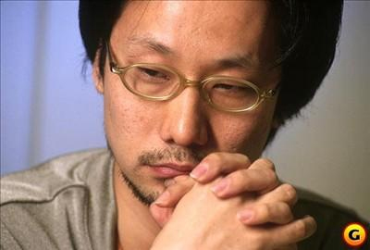
일본 게임의 위기
일본의 게임 디자이너
코지마 히데오 감독
"일본게임업계는 해외에 비해 기술적, 자본적 열세에 있다.“

Slide 21
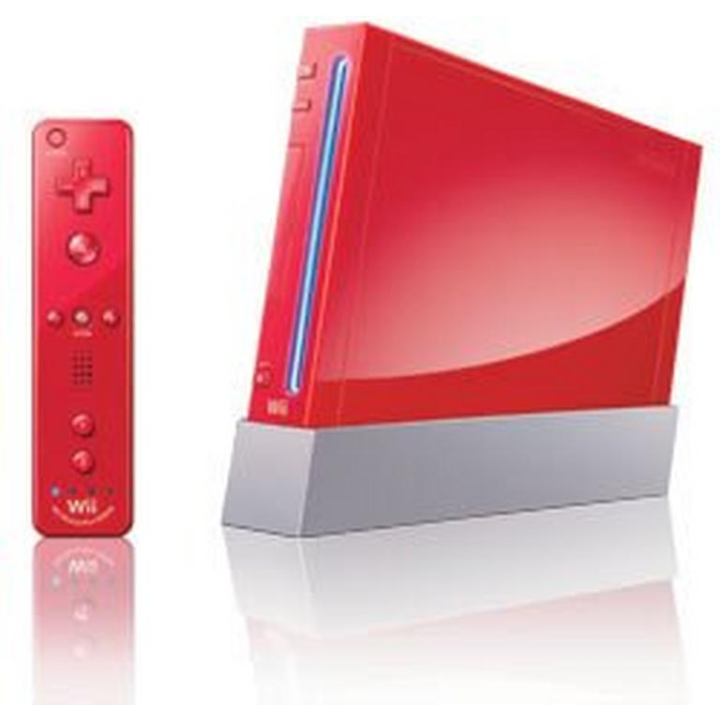
일본 게임의 위기극복 전략
차별성강조
-잠깐의 성공에 안주하지 말고,
Wii 이후의 새로운, 독창적인
컨텐츠 개발 필요

Slide 22
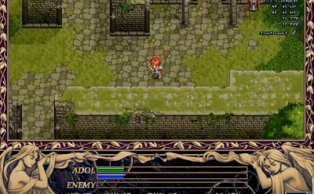
일본 게임의 위기극복 전략
준비된 내수시장
-아직까지 일본의 내수 게임시장은
어느정도 확보된 매출을 이끌어
낼 수 있는 충성도가 높은 특징이 있음

Slide 23
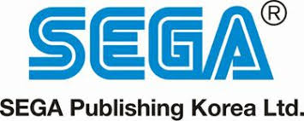
일본 게임의 위기극복 전략
콘솔게임의 온라인화
-일본의 움직임이 전혀 없었던 것은 아니지만,
대부분의 기업이 고전을 면치 못함
-단순한 번역작업 뿐만이 아닌,
다소 미흡했던 현지화 작업

Slide 24
감사합니다

